Slide 1

Intégration Web
MMI 1 – Didacticiel sur les ressources

Slide 2
Danielo JEAN-LOUIS
Michele LINARDI

Slide 3

Point sur les ressources de cours - Sur OneDrive Nécessite d'être connecté à Teams/Office 365
Survolez le dossier "ressources" que vous souhaitez télécharger
Cliquez sur les trois points (ils n'apparaissent qu'au survol)

Slide 4
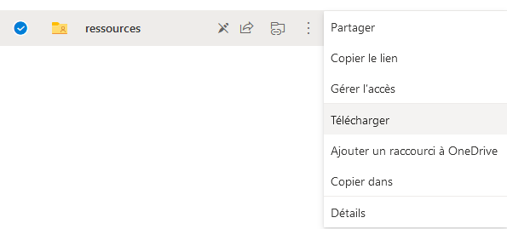
Point sur les ressources de cours - Sur OneDrive Nécessite d'être connecté à Teams/Office 365
Sélectionnez le choix "télécharger"

Slide 5


Point sur les ressources de cours
Menu contextuel sur l'archive (clic droit).
Choisir un des choix surligné.
Les ressources se présentent sous la forme d'une archive une fois téléchargées
L'archive doit être impérativement extraite sinon vous ne serez pas capables de réaliser correctement les TP

Slide 6

Point sur les ressources de cours
Une fois extrait, vous devez obtenir un dossier avec le contenu de l'archive
Glissez le dossier dans VS Code
En aucun vous devez travailler dans l'archive

